Slide 1
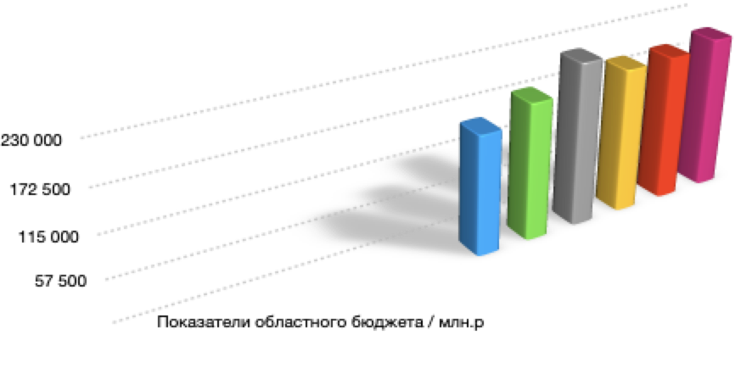
Об основных подходах к формированию бюджетов на 2023-2025 годы
Баяндай, 2022
www.irksp.ru

Slide 2
Проект закона области об областном бюджете вносится Губернатором Иркутской области в Законодательное Собрание Иркутской области не позднее 25 октября текущего года.
При рассмотрении Законодательным Собранием Иркутской области проекта закона области об областном бюджете на очередной финансовый год и плановый период в первом чтении обсуждается его концепция, прогноз социально-экономического развития области и основные направления бюджетной и налоговой политики области.
В прогнозе важным является темп роста потребительного спроса (с 2,6 до 3,1%), возможно консервативный вариант развития экономики
Особенности исполнения бюджета субъектов и МО ( по аналогии с 2022 годом) сохраняются в части вопросов сбалансированности бюджетов (дефицит) , ограничений по долговой политике, в части поддержки хозяйствующих субъектов, упрощения и ускорение расчетов при казначейском сопровождении, оснований для внесения в сводную бюджетную роспись, снятие ограничений по резервному фонду и др.

Slide 3
В Бюджетном кодексе планируется закрепление требований о приведении финансового обеспечения программ в соответствии с законом (решением) о бюджете до начала финансового года
Продляется централизация 1 % налога на прибыль, изменяются зачисления от КГН
Дотации из федерального бюджета индексируются
Сохранятся ЦП по Указам Президента РФ, индексация категорий работников, не попадающих под Указы на уровень ИПЦ, повышение МРОТ,
Реализация инфраструктурных проектов
Базовое значение расходов дорожного фонда рассчитано с к=0,36 (в БК -0,83)
Расходы субъектов, связанные с СВО, должны осуществляться за счет резервного фонда
Сохраняется профицит при исполнения бюджетов
Контроль долговой политики, рисков, связанных с долговыми обязательствами

Slide 4
Задачи перед КСО на 2023-2025 годы
Планирование на основе 3 - летних комплексов (кросс-отраслевые и отраслевые мероприятия) из наиболее значимых(проблемных) зон экономики государственного (муниципального) управления, с учетом оценки потенциальных рисков СЭР и рисков объектов аудита (контроля), анализ и рейтингование рисков по проблемным областям (с привлечением внешних/внутренних отраслевых экспертов).
На основе денного анализа должна быть осуществлена подготовка и верификация реестра наиболее значимых рисков для работы с ними в 3-летнем периоде, а на основе реестра рисков — формирование комплексов мероприятий с определением их ЦП результатов в разбивке по годам.
Перед тем, как подать предложение в план, направление прорабатывает ряд вопросов, среди которых, например, такие: является ли мероприятие выполнимым, есть ли риски его реализации, имеются ли требуемые ресурсы (трудовые, временные, материальные), могут ли сформулированы более четкие гипотезы и др.
В целом, к основным направлениям развития КСО должно быть отнесены данные и аналитика, внимание к антикризисной тематике, система управления рисками, знания о сотрудниками.
При планировании необходимо обращать внимание, на сколько оказывается нагрузка проверки на сам объект проверки.

Slide 5

Спасибо за внимание!
Морохоева И.П.,
председатель КСП Иркутской области
www.irksp.ru

